Slide 1
основні макроекономічні показники. Національне рахівництво.

Slide 2
Питання для розгляду:
Моделі економічного кругообігу.
Система національних рахунків як нормативна база макроекономічного рахівництва.
Основні макроекономічні показники та їх характеристика.

Slide 3
Моделі економічного кругообігу
Виробничі витрати
Грошові доходи
Ринок ресурсів
Ресурси
Ресурси
Підприємства
Домогосподарства
Товари та послуги
Ринок продуктів
Товари та послуги
Грошові доходи
Споживчі витрати
Модель економічного кругообігу в умовах чистого ринку
Ринок продуктів – це ринок, на якому домашні господарства купують вироблені підприємствами товари та послуги.
Ринок ресурсів – це ринок, на якому підприємства купують у домашніх господарств робочу силу, капітал і природні ресурси.

Slide 4
Виробничі витрати
Грошові доходи
Ринок ресурсів
Ресурси
Ресурси
Витрати
Ресурси
Тов. послуги
Тов. послуги
Підприємства
Уряд
Домогосподарства
Податки
Податки
Витрати
Тов. послуги
Товари та послуги
Товари та послуги
Ринок продуктів
Грошові доходи
Споживчі витрати
Модель економічного кругообігу в умовах змішаної економіки
В моделі економічного кругообігу уряд виконує три функції:
Здійснює на відповідних ринках державні закупки ресурсів та продуктів і внаслідок цього несе відповідні витрати, які впливають на сукупні витрати економіки.
2.Надає домогосподарствам і підприємствам колективні (суспільні) блага, пов’язані із утриманням бюджетної сфери.
3.Для здійснення своїх витрат уряд формує державні доходи за рахунок збирання податків, а також надає допомогу (трансфертні платежі, пенсії тощо).

Slide 5
4
2
Ринок ресурсів
3
1
10
9
14
12
Підприємства
Уряд
Домогосподарства
13
11
16
15
20
19
1 — ресурси; 2 — грошові доходи;
3 — ресурси; 4 — виробничі витрати;
5 — товари та послуги; 6 — грошові доходи;
7 — товари та послуги;
8 — споживчі витрати; 9 — ресурси;
10 — витрати; 11 — податки;
12 — товари та послуги; 13 — податки;
14 — товари та послуги;
15 — товари та послуги;
16 — витрати; 17 — кредити;
18 — відсоток за кредит; 19 — заощадження;
20 — відсоток по внескам;
21 — державні цінні папери;
22 — внутрішня позика; 23 — зовнішня позика;
24 — обслуговування зовнішньої позики;
25 — експорт; 26 — імпорт
18
21
22
Фінансовий ринок
17
5
7
Ринок продуктів
6
8
25
26
24
Закордон
23
Модель відкритої економіки

Slide 6
Система національних рахунків як нормативна база макроекономічного рахівництва
Система національних рахунків (СНР) — це система взаємопов’язаних економічних показників, які відображають загальні й найбільш важливі аспекти економічного розвитку, пов’язані з виробництвом і споживанням продуктів та послуг, розподілом і перерозподілом доходів, формуванням національного багатства країни тощо.
Раніше обсяг національного виробництва обчислювали на основі балансів народного господарства (БНГ)

Slide 7
Стосовно методології обчислення макроекономічних показників виділяють такі:
По-перше, продуктивною вважається будь-яка економічна діяльність, що приносить доход суб’єктам цієї діяльності. Згідно з СНР валовий продукт і сукупний доход створюються як у галузях матеріального, так і нематеріального виробництва.
По-друге, в основі СНР лежить концепція про тотожність між витратами на виробництво сукупного продукту й доходом, одержаним від його продажу.
По-третє, СНР виходить із того, що економіка знаходиться в постійному кругообігу, а кругообіг — це безперервний потік «витрати — доходи».
По-четверте, виділяють економічні сектори, що охоплюють інституційні одиниці — суб’єктів економіки, які самостійно приймають економічні рішення та ведуть бухгалтерську звітність.
Особливістю методології СНР є також те, що ключовим поняттям у структурі показників виробництва є додана вартість.
Додана вартість характеризує внесок конкретної сукупності факторів виробництва у створення вартості в масштабах національної економіки

Slide 8
Базовою одиницею обліку СНР є так звана інституційна одиниця — резидент (економічна одиниця), що функціонує на даній території впродовж тривалого часу (понад рік).
Усі інституційні одиниці об’єднуються в сектори, їх налічується шість:
підприємства;
фінансові установи;
державні установи;
громадські та приватні організації;
домашні господарства;
зовнішньоекономічний сектор.
Групу одиниць з однорідним виробництвом незалежно від їх інституційного статусу називають галуззю.

Slide 9
До резидентів країни відносять усіх тих фізичних осіб, хто проживає на її території більше року, незалежно від громадянства (туристи, сезонні робітники, дипломати до резидентів країни не належать); щодо юридичних осіб, то всі підприємства, що створені відповідно до законодавства країни і здійснюють свою виробничу діяльність на території цієї країни, належать до її резидентів, навіть якщо вони повністю перебувають у власності іноземців; органи держави вважаються резидентами навіть тоді, коли вони ведуть свою діяльність за кордоном, наприклад, посольства, є резидентами своєї країни.

Slide 10
За ступенем і напрямком деталізації рахунки поділяються на три класи:
рахунки І класу (називають консолідованими) описують економіку в цілому і характеризують основні макроекономічні пропорції (сюди вносять агреговані рахунки виробництва валового внутрішнього продукту і витрат на нього);
рахунки ІІ класу являють собою розбивку рахунків І класу у відношенні виробництва, ресурсів і використання окремих продуктів і послуг;
рахунки ІІІ класу деталізують рахунки І класу в плані співвідношення доходів і витрат різних секторів економіки, а також джерел фінансування здійснюваних капітальних затрат.

Slide 11
Рахунки І класу — зведені рахунки, це:
рахунок валового внутрішнього продукту і витрат на нього;
рахунок наявного національного доходу і його розподілу;
рахунок фінансування капітальних витрат;
рахунок зовнішніх операцій.
Рахунки ІІ класу — рахунки виробництва, споживання та капіталоутворення, це:
рахунки для ринкових продуктів і послуг;
рахунки для інших (неринкових) продуктів і послуг;
рахунки для галузей виробництва товарів;
рахунки для виробників товарів приватних некомерційних організацій, що обслуговують домашні господарства;
рахунки для послуг одних домашніх господарств іншим (наймання послуги).
Рахунки ІІІ класу — рахунки доходів і витрат, фінансування капітальних витрат, це:
рахунки для не фінансових корпоративних і напівкорпоративних підприємств;
рахунки для фінансових установ;
рахунки для органів державного управління;
рахунки для приватних некомерційних організацій, що обслуговують домашні господарства;
рахунки для домашніх господарств, а також приватних не фінансових некорпоративних підприємств.

Slide 12
Агрегована замкнута система національних рахунків може бути представлена у вигляді чотирьох балансових таблиць У спрощеному вигляді ці рахунки мають наступний вигляд
А. ВАЛОВИЙ ВНУТРІШНІЙ ПРОДУКТ
Використання | Ресурси
(1) Споживання основного капіталу | (4) Випуск вітчизняних споживчих товарів
(2) Заробітна плата | (5) Випуск вітчизняних засобів виробництва
(3) Прибуток | (6) Випуск експортних товарів
 | Або
 | (4) + (7) Продаж споживчих товарів
 | (5) + (9) Продаж засобів виробництва
 | (6) Експорт товарів
 | {-(7)-(9)}мінус: Імпорт товарів
Б. НАЦІОНАЛЬНИЙ ДОХІД ТА ЙОГО РОЗПОДІЛ
Використання | Ресурси
(4) Придбання вітчизняних споживчих товарів | (2) Заробітна плата
(7) Придбання імпортних споживчих товарів | (3) Прибуток
(8) Заощадження
В. ФІНАНСУВАННЯ КАПІТАЛЬНИХ ВИТРАТ
Використання | Ресурси
(6) Експорт товарів | (5) Імпорт споживчих товарів
 | (9) Імпорт засобів виробництва
Г. ЗОВНІШНІ ОПЕРАЦІЇ
Використання | Ресурси
(5) Придбання вітчизняних засобів виробництва | (5) Імпорт споживчих товарів
(9) Придбання імпортних засобів виробництва | (1) Споживання основного капіталу

Slide 13
Ці чотири рахунки дають уявлення про основні взаємозв’язки в економіці країни і є загальною схемою всієї моделі СНР.
Рахунок А характеризує співвідношення надходжень та розподілу всього нового створення сукупного продукту країни.
Рахунок Б відображає, як використовуються доходи, отримані в процесі виробництва.
Рахунок В відображає фінансові джерела капіталовкладень.
Рахунок Г відображає структуру платіжного балансу.

Slide 14
Система національних рахунків містить упорядковану інформацію:
по-перше, про всі господарські суб’єкти, які беруть участь в економічному процесі, — юридичні особи та домогосподарства;
по-друге, про всі економічні операції, пов’язані з виробництвом та розподілом доходів, нагромадженнями активів та іншими складовими економічного процесу;
по-третє, про всі економічні активи й зобов’язання, що складають національне багатство.

Slide 15
Основні макроекономічні показники та їх характеристика
Загальні макроекономічні показники можна поділити на:
показники загального національного розвитку: НБ — національне багатство, ВВ — валовий випуск, ВНП — валовий національний продукт, ВВП — валовий внутрішній продукт, ЧНП — чистий національний продукт, НД — національний доход, ОД — особистий доход;
соціальні: зайнятість, безробіття, рівень безробіття, рівень життя;
фінансові показники: загальний рівень цін, індекс цін, інфляція, номінальний та реальний рівень зарплати, відсоткової ставки тощо.

Slide 16
Національне багатство (НБ) — сукупність створених і нагромаджених у країні працею всього суспільства матеріальних благ, рівня освіти, виробничого досвіду, майстерності, творчого обдарування населення, а також природні ресурси.
Розрізняють матеріальне та нематеріальне багатство:
матеріальне:
- основні фонди (виробничі та невиробничі);
- матеріальні оборотні;
- товарні запаси народного господарства;
- державні резерви;
- предмети тривалого використання у населення;
нематеріальне:
- науковий потенціал,
- освітній потенціал;
- кваліфікаційний потенціал;
- культурний потенціал.

Slide 17
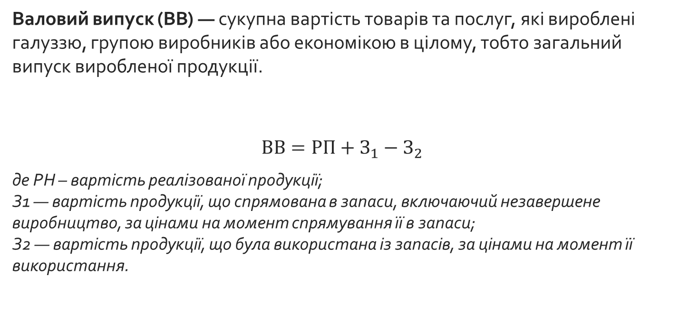
Валовий випуск (ВВ) — сукупна вартість товарів та послуг, які вироблені галуззю, групою виробників або економікою в цілому, тобто загальний випуск виробленої продукції.
$$ВВ=РП+З_{1}−З_{2}$$
де РН – вартість реалізованої продукції;
З1 — вартість продукції, що спрямована в запаси, включаючий незавершене виробництво, за цінами на момент спрямування її в запаси;
З2 — вартість продукції, що була використана із запасів, за цінами на момент її використання.

Slide 18
Розрізняють два типи валового випуску: ринковий та неринковий.
ринковий ВВ включає:
- товари та послуги, що реалізуються шляхом продажу або бартеру;
- товари та послуги, що надаються працівникам як оплата праці в натуральній формі;
- товари та послуги, що виробляються одним підрозділом даного підприємства, який знаходиться на самостійному балансі, й надаються іншим підрозділам цього ж підприємства для використання у виробництві;
- готову продукцію й незавершене виробництво, які надходять у запаси матеріальних оборотних засобів у виробника.
неринковий ВВ включає:
- товари та послуги, що вироблені економічними одиницями для їх власного кінцевого споживання й нагромадження;
- товари та послуги, що надаються безкоштовно іншим інституційним одиницям і суспільству в цілому;
- продукцію й незавершене виробництво, що призначені для невиробничого використання й надходять до запасів матеріальних оборотних коштів у виробника.

Slide 19
Валовий внутрішній продукт (ВВП) — вимірює сукупну вартість продукції та послуг, вироблених на території даної країни за визначений період, незалежно від того, знаходяться чинники виробництва у власності громадян даної країни або належать іноземцям.

Slide 20
Чисті факторні доходи з-за кордону визначаються як різниця між доходами, отриманими громадянами даної країни за кордоном (находження за фактори з-за кордону), і доходами іноземців, отриманими на території даної країни (платежі за фактори решті світу).
До факторних доходів належить:
винагорода за працю;
доходи власників;
рентні доходи;
прибуток корпорацій;
відсоток.
Чисті факторні доходи
Надходження за факторами з-за кордону
Платежі за факторами решті світу
=
-

Slide 21
Валовий національний продукт (ВНП) — вимірює сукупну вартість продукції та послуг, вироблених чинниками виробництва за визначений період, що знаходяться у власності держави або громадян даної країни (резидентів), в тому числі й на території інших країн
У переглянутому варіанті СНР 1993 року ВНП називається валовим національним доходом (ВНД).
ВНП (ВНД) = ВВП +
Чисті факторні доходи
з-за кордону
З урахуванням руху поточних трансфертів у грошовій і натуральній формах формується валовий наявний національний доход (ВННД).
Трансферти, отримані
з-за кордону
Трансферти, сплачені
за кордоном
ВНД
+
-
=
ВННД

Slide 22
Трансфертнi платежi –невiдплатнi та безповоротнi платежi, якi не є придбанням товрiв чи послуг, наданням кредиту, або виплатою непогашеного боргу.
Трансферти (отримані і сплачені) включають:
платежі зі страхування від нещасних випадків;
поточні податки на доходи та майно;
відрахування на соціальне страхування;
допомогу з соціального забезпечення, що надходить від інших країн;
обов’язкові збори і платежі від домогосподарств;
добровільні внески;
штрафи;
пені тощо.

Slide 23
ВВП (ВНП) — головний індикатор економічного розвитку й найбільш повний показник сумарного обсягу виробництва товарів та послуг за певний період.
ВВП (ВНП) використовують при:
міжнародних порівняннях розвитку різних країн;
вимірюванні національного добробуту населення (визначається як відношення ВВП на душу населення);
вимірюванні продуктивності праці (визначається як відношення ВВП на 1 годину відпрацьованого робочого часу) тощо.
ВВП(ВНП) не включає в себе:
вартість витрачених матеріальних;
наданих господарськими одиницям послуг, які виступають проміжним продуктом;
фінансові операції;
перепродаж товарів;
тіньову економіку;
якість продукції;
контрабанду, нелегальну торгівлю зброєю;
результати праці у домогосподарствах;
якість урбанізації;
результати економічного відтворення та стан навколишнього середовища тощо.

Slide 24
Чистий національний продукт (ЧНП) — ВНП за відрахуванням тієї частини виробленого продукту, що необхідна для заміщення засобів виробництва (амортизаційні відрахування)
Цей показник відбиває ринкову оцінку кінцевої продукції та послуг, що йде в споживання після заміни списаного устаткування.
ЧНП = ВНП – А
де А- амортизація, вартість зношеного капіталу

Slide 25
Чистий економічний добробут (ЧЕД) — показник величини скоригованого валового національного продукту, отриманий вирахуванням з нього вартісної оцінки негативних факторів випуску й обліку незадекларованих і неринкових доходів.
Негативні екологічні наслідки у грошовому еквіваленті
Результати тіньової економіки у грошовому вимірі
Грошовий еквівалент вільного часу та якості відпочинку
Поза ринкова діяльність домогосподарств у грошовому вимірі
ЧЕД = ВНП -
+
+
+

Slide 26
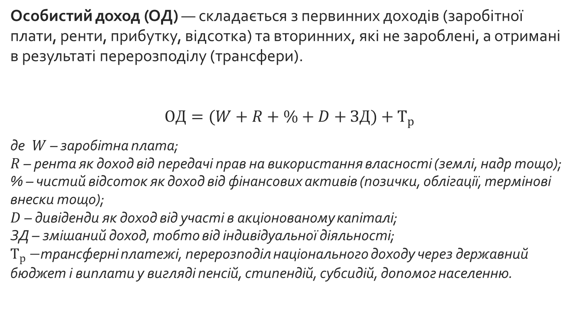
Особистий доход (ОД) — складається з первинних доходів (заробітної плати, ренти, прибутку, відсотка) та вторинних, які не зароблені, а отримані в результаті перерозподілу (трансфери).
$$ОД=(W+R+\%+D+ЗД)+Т_{р}$$
де $W$ – заробітна плата;
$R$– рента як доход від передачі прав на використання власності (землі, надр тощо);
% – чистий відсоток як доход від фінансових активів (позички, облігації, термінові внески тощо);
$D$– дивіденди як доход від участі в акціонованому капіталі;
ЗД – змішаний доход, тобто від індивідуальної діяльності;
$Т_{р}−$трансферні платежі, перерозподіл національного доходу через державний бюджет і виплати у вигляді пенсій, стипендій, субсидій, допомог населенню.

Slide 27
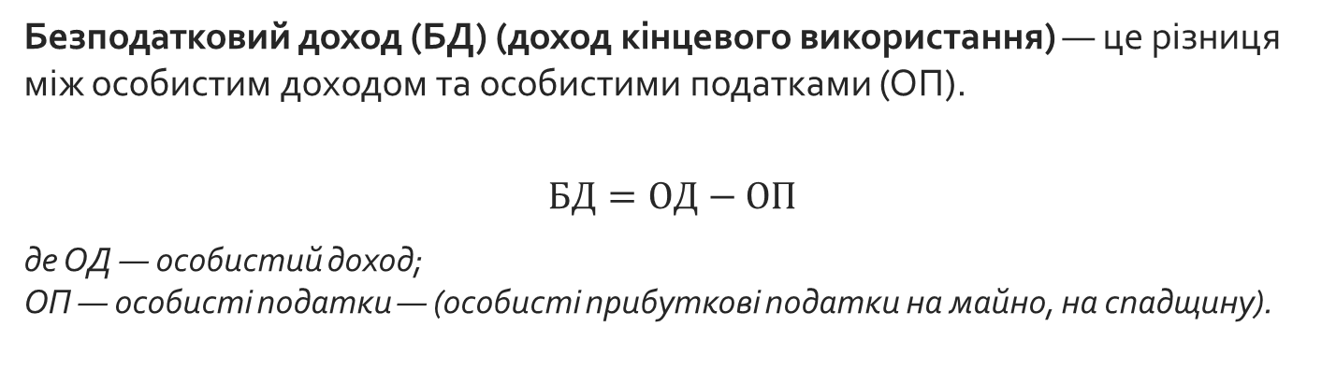
Безподатковий доход (БД) (доход кінцевого використання) — це різниця між особистим доходом та особистими податками (ОП).
$$БД=ОД−ОП$$
де ОД — особистий доход;
ОП — особисті податки — (особисті прибуткові податки на майно, на спадщину).

Slide 28
Валові інвестиції — інвестиції містять у собі всі інвестиції, що йдуть на відшкодування устаткування, й ті, завдяки яким відбувається збільшення кількості устаткування.
Чисті інвестиції — інвестиції на покупку нового обладнання. Взаємозв’язок між основними макроекономічними показниками можна зобразити схематично
ВНП
Амортизація
ЧНП
Чисті податки
Національний доход
Трансферти
Внески на соціальне страхування
Податки на прибуток
Нерозпо-
ділений прибуток
Особистий доход
Особисті податки
Безподатковий доход
Взаємозв’язок між основними макроекономічними показниками

Slide 29

Основні поняття та терміни
Модель економічного кругообігу в умовах чистого ринку;
Модель економічного кругообігу в умовах змішаної економіки;
Національне багатство (НБ);
Валовий випуск (ВВ);
Ринковий валовий випуск;
Неринковий валовий випуск;
Валовий національний продукт (ВНП);
Чисті факторні доходи;
Валовий внутрішній продукт (ВВП);
Резиденти країни;
Чистий національний продукт (ЧНП);
Чистий економічний добробут (ЧЕД);
Валовий національний доход (ВНД);
Валовий наявний національний доход (ВННД);
Особистий доход (ОД);
Трансферні платежі;
Валові інвестиції;
Чисті інвестиції;
Безподатковий доход (БД);
Ендогенні величини;
Екзогенні величини;
Система національних рахунків (СНР);
Додана вартість;
Баланс народного господарства (БНГ).
Общая ссылка
Общая ссылка
Общая ссылка
Общая ссылка

Slide 30
Номи­нальный ВВП Украины с 2002 по 2020 гг.(значения ВВП в долларах — по данным Всемирного банка и МВФ, см. http://www.worldbank.org, http://www.imf.org)
 | млн. грн. |  |  | млн. долл. США
2002 | 225810 |  |  | 42393
2003 | 267344 | 41534 | 18.4% | 50133 | 7740 | 18.3%
2004 | 345113 | 77769 | 29.1% | 64883 | 14750 | 29.4%
2005 | 441452 | 96339 | 27.9% | 86142 | 21259 | 32.8%
2006 | 544153 | 102701 | 23.3% | 107753 | 21611 | 25.1%
2007 | 720731 | 176578 | 32.5% | 142719 | 34966 | 32.5%
2008 | 948056 | 227325 | 31.5% | 179992 | 37273 | 26.1%
2009 | 913345 | -34711 | -3.7% | 117228 | -62765 | -34.9%
2010 | 1082569 | 169224 | 18.5% | 136419 | 19192 | 16.4%
2011 | 1316600 | 234031 | 21.6% | 163160 | 26740 | 19.6%
2012 | 1408889 | 92289 | 7.0% | 175781 | 12622 | 7.7%
2013 | 1454931 | 46042 | 3.3% | 183310 | 7529 | 4.3%
2014 | 1566728 | 111797 | 7.7% | 131805 | -51505 | -28.1%
2015 | 1979458 | 412730 | 26.3% | 90615 | -41190 | -31.3%
2016 | 2383182 | 403724 | 20.4% | 93270 | 2655 | 2.9%
2017 | 2982920 | 599738 | 25.2% | 112154 | 18884 | 20.2%
2018 | 3558706 | 575786 | 19.3% | 130832 | 18678 | 16.7%
2019 | 3974564 | 415858 | 11.7% | 153781 | 22949 | 17.5%

Slide 31
Валовий внутрішній продукт / Gross domestic product
Рік/Year | У фактичних цінах / At current prices |  | У цінах попереднього року / At prices of the previous year |  | Індекси фізичного обсягу / Volume indices |  |  | Індекси-дефлятори / Deflators
 | валовий внутрішній продукт / gross domestic product | валовий внутрішній продукт у розрахунку на одну особу / gross domestic product per capita | валовий внутрішній продукт / gross domestic product | валовий внутрішній продукт у розрахунку на одну особу / gross domestic product per capita | валовий внутрішній продукт / gross domestic product | валовий внутрішній продукт у розрахунку на одну особу / gross domestic product per capita | валовий внутрішній продукт / gross domestic product | валовий внутрішній продукт / gross domestic product
За методологією СНР 1993 / According to the SNA 1993
 | млрд.крб / billion KRB | тис.крб / th. KRB | млрд.крб / billion KRB | тис.крб / th. KRB | відсотків до попереднього року / percent of the previous year |  | відсотків до 1990 р. / percent of 1990 | відсотків до попереднього року / percent of the previous year
1990 | 167 | 3 | … | …
1991 | 299 | 6 | 153 | x | 91,3 | 91,1 | 91,3 | 196,2
1992 | 5033 | 97 | 270 | x | 90,1 | 89,8 | 82,3 | 1866,0
1993 | 148273 | 2842 | 4317 | x | 85,8 | 85,7 | 70,6 | 3435,4
1994 | 1203769 | 23184 | 114268 | x | 77,1 | 77,4 | 54,4 | 1053,5
1995 | 5451642 | 105793 | 1057504 | x | 87,8 | 88,5 | 47,8 | 515,5
 | млн.грн / mln. UAH | грн / UAH | млн.грн / mln. UAH | грн / UAH | відсотків до попереднього року / percent of the previous year |  | відсотків до 1990 р. / percent of 1990 | відсотків до попереднього року / percent of the previous year
1996 | 81519 | 1595 | 49041 | x | 90,0 | 90,7 | 43,0 | 166,2
1997 | 93365 | 1842 | 79083 | x | 97,0 | 97,8 | 41,7 | 118,1
1998 | 102593 | 2040 | 91550 | x | 98,1 | 98,8 | 40,9 | 112,1
1999 | 130442 | 2614 | 102428 | x | 99,8 | 100,6 | 40,8 | 127,3
2000 | 170070 | 3436 | 138126 | x | 105,9 | 106,7 | 43,2 | 123,1
За методологією СНР 2008 / According to the SNA 2008
 | млн.грн / mln. UAH | грн / UAH | млн.грн / mln. UAH | грн / UAH | відсотків до попереднього року / percent of the previous year |  | відсотків до 2016 р.¹ / percent of 2016¹ | відсотків до попереднього року / percent of the previous year
2000 | 176128 | 3582 | x | x | x | x | 74,8 | x
2001 | 211175 | 4340 | 191684 | 3939 | 108,8 | 110,0 | 81,4 | 110,2
2002 | 234138 | 4855 | 222451 | 4612 | 105,3 | 106,3 | 85,7 | 105,3
2003 | 277355 | 5801 | 256420 | 5363 | 109,5 | 110,5 | 93,9 | 108,2
2004 | 357544 | 7535 | 310070 | 6534 | 111,8 | 112,6 | 104,9 | 115,3
2005 | 457325 | 9709 | 368525 | 7823 | 103,1 | 103,8 | 108,2 | 124,1
2006 | 565018 | 12076 | 491951 | 10515 | 107,6 | 108,3 | 116,4 | 114,9
2007 | 751106 | 16150 | 611439 | 13147 | 108,2 | 108,9 | 125,9 | 122,8
2008 | 990819 | 21419 | 767957 | 16602 | 102,2 | 102,8 | 128,7 | 129,0
2009 | 947042 | 20564 | 840844 | 18258 | 84,9 | 85,2 | 109,3 | 112,6
2010 | 1120585 | 24429 | 985795 | 21491 | 104,1 | 104,5 | 113,7 | 113,7
2011 | 1349178 | 29519 | 1181604 | 25852 | 105,4 | 105,8 | 119,9 | 114,2
2012 | 1459096 | 32002 | 1351233 | 29637 | 100,2 | 100,4 | 120,1 | 108,0
2013 | 1522657 | 33473 | 1459759 | 32090 | 100,0 | 100,3 | 120,2 | 104,3
За методологією СНР 2008 / According to the SNA 2008
(без урахування тимчасово окупованої території Автономної Республіки Крим, м.Севастополя та з 2014 року – також без частини тимчасово окупованих територій у Донецькій та Луганській областях)
2010 | 1079346 | 24798 | 949619 | 21817 | 104,1 | 104,5 | 109,5 | 113,7
2011 | 1299991 | 29980 | 1138338 | 26252 | 105,5 | 105,9 | 115,5 | 114,2
2012 | 1404669 | 32480 | 1303094 | 30132 | 100,2 | 100,5 | 115,8 | 107,8
2013 | 1465198 | 33965 | 1404293 | 32553 | 100,0 | 100,2 | 115,8 | 104,3
2014 | 1586915 | 36904 | 1369190 | 31841 | 93,4 | 93,7 | 108,2 | 115,9
2015 | 1988544 | 46413 | 1431826 | 33419 | 90,2 | 90,6 | 97,6 | 138,9
2016 | 2385367 | 55899 | 2037084 | 47738 | 102,4 | 102,9 | 100,0 | 117,1
2017 | 2983882 | 70233 | 2444191 | 57530 | 102,5 | 102,9 | 102,5 | 122,1
2018 | 3560596 | 84235 | 3085492 | 72995 | 103,4 | 103,9 | 106,0 | 115,4
2019 | 3978400 | 94661 | 3675300 | 87449 | 103,2 | 103,8 | 109,4 | 108,2

